Slide 1
ФЕДЕРАЛЬНАЯ АНТИМОНОПОЛЬНАЯ СЛУЖБА
АДМИНИСТРАТИВНОЕ ОБЖАЛОВАНИЕ В СТРОИТЕЛЬСТВЕ
Чувашское УФАС России, 2016

Slide 2
НОВОЕ В ЗАКОНОДАТЕЛЬСТВЕ
С 2016 года по короткой процедуре статьи 18.1 Закона о защите конкуренции ФАС России рассматривает жалобы на акты, действия (бездействие) уполномоченных в строительстве органов власти и организаций, осуществляющих эксплуатацию инженерных сетей.

Slide 3
НОВОЕ В ЗАКОНОДАТЕЛЬСТВЕ
Предприниматели могут жаловаться на административные барьеры:
незаконный отказе в приеме документов;
предъявление не установленных НПА требований;
нарушение сроков осуществления процедур;
понуждение осуществить процедуры
за рамками «исчерпывающих перечней».
3

Slide 4
ИСЧЕРПЫВАЮЩИЕ ПЕРЕЧНИ
Жалобы
рассматриваются в
рамках утвержденных
Правительством России
исчерпывающих
перечней процедур в
сферах строительства.
В сфере жилищного строительства перечень утвержден в 2014 году постановлением № 403 и включает 139 процедур.

Slide 5
Обжалуемые действия
Акты и (или) действия органов власти
либо иных организаций, участвующих в предоставлении гос. или мун. услуг, и их должностных лиц:
-нарушение установленных сроков;
- предъявление требования осуществить процедуру, не включенную в исчерпывающий перечень
5

Slide 6
Обжалуемые действия
Организации, осуществляющие эксплуатацию сетей, и их должностных лиц:
- отказ в приеме документов;
предъявление к заявителю и его документам, требований, не установленных законодательством;
-нарушение установленных сроков;
- предъявление требования осуществить процедуру, не включенную в исчерпывающий перечень
6

Slide 7
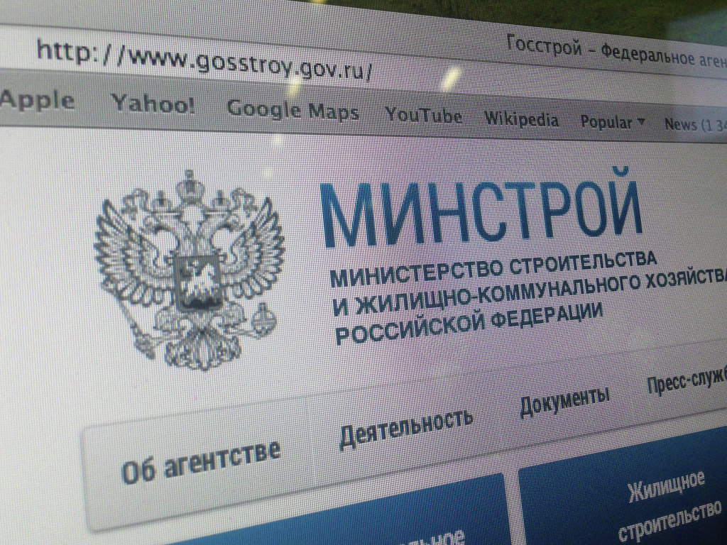
Реестр описаний процедур
Реестр описаний процедур, включенных в исчерпывающий перечень, содержит:
описание случаев когда требуется проведение процедуры;
перечень документов от заявителя;
перечень документов, получаемых заявителем;
основания для отказа в принятии завления;
основания приостановления;
основания для отказа в выдаче заключения, в т.ч. отрицательного, для непредставления разрешения или иной форме;
срок проведения процедуры;
сведения об органе, организации, осуществляющей процедуру

Slide 8
Сроки обжалования
Не позднее 3 месяцев со дня принятия акта и (или) совершения действия (бездействия)

Slide 9
Сроки рассмотрения
7 + 7

Slide 10
СПАСИБО ЗА ВНИМАНИЕ!
www.fas.gov.ru
FAS-book
rus_fas
fasovka

